Slide 1
数据通路设计
计原小组405
杨晓成 茹逸中 黄予

Slide 2
综合数据通路

Slide 3
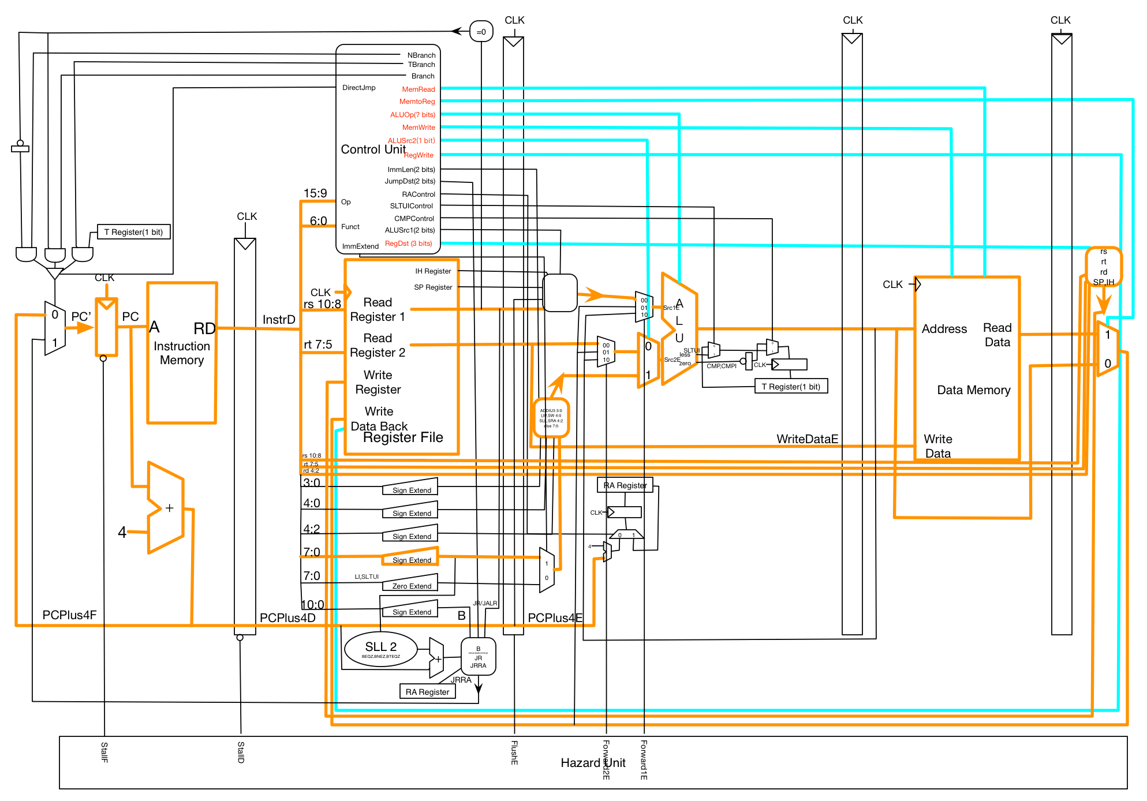
基本数据通路

Slide 4
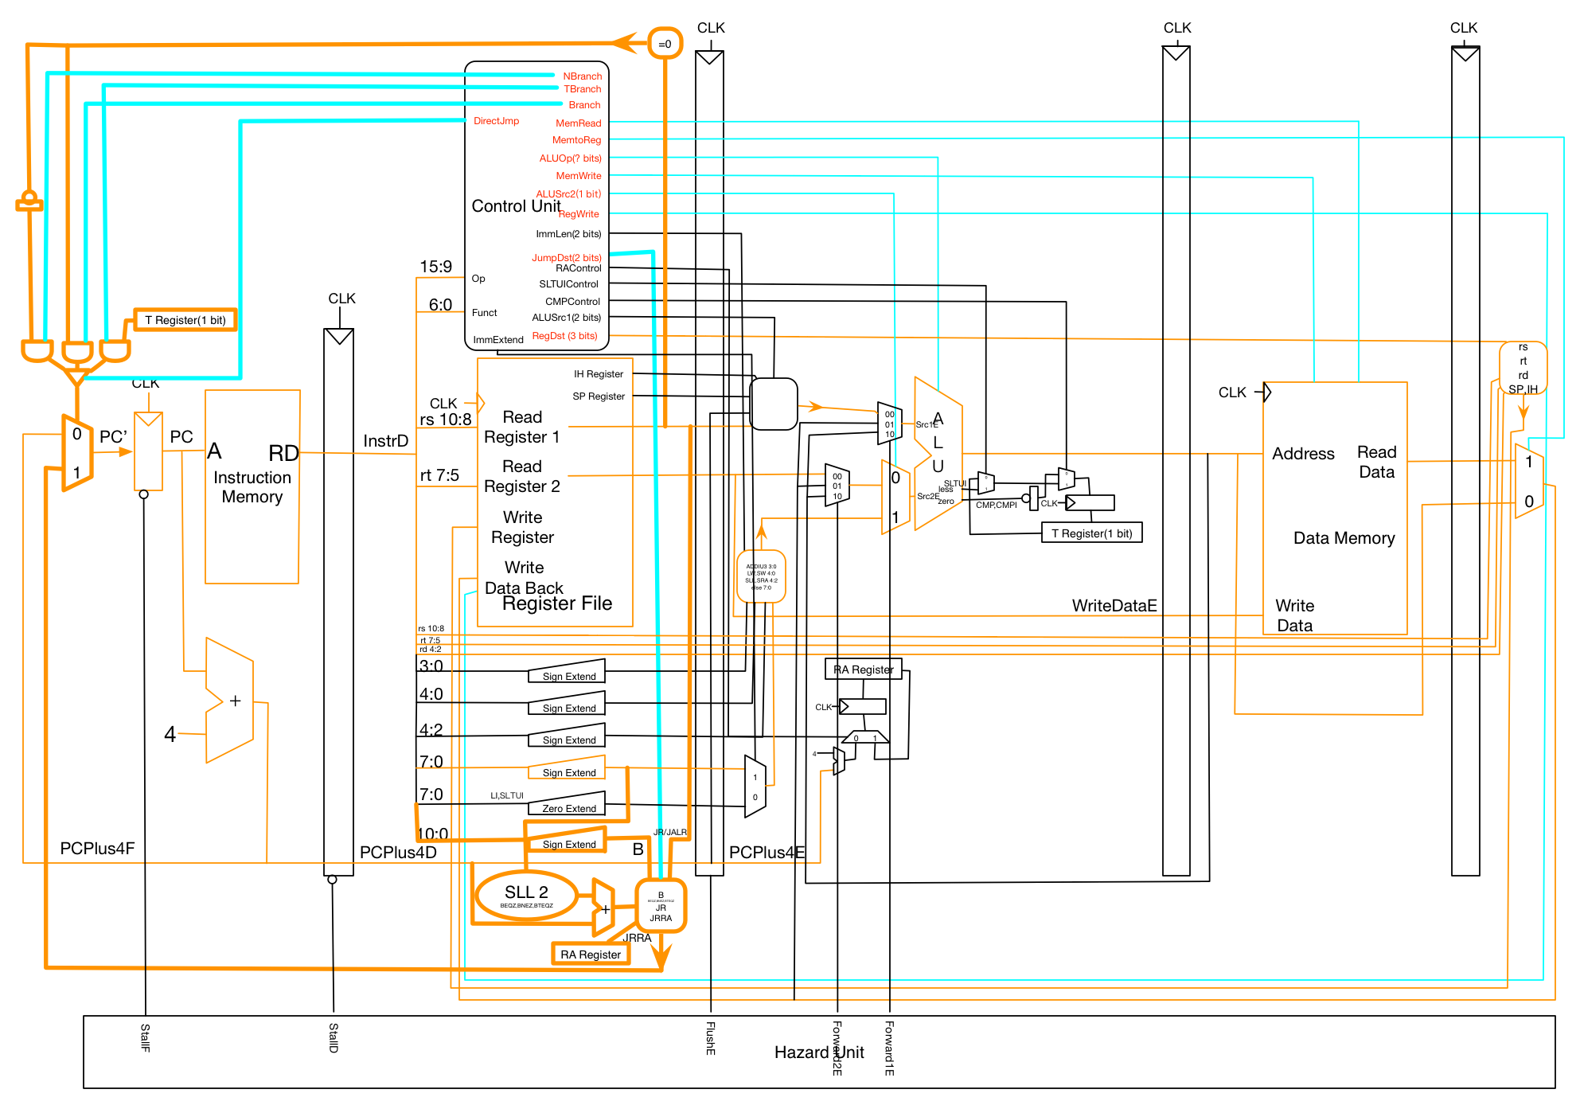
基本数据通路（跳转指令）

Slide 5
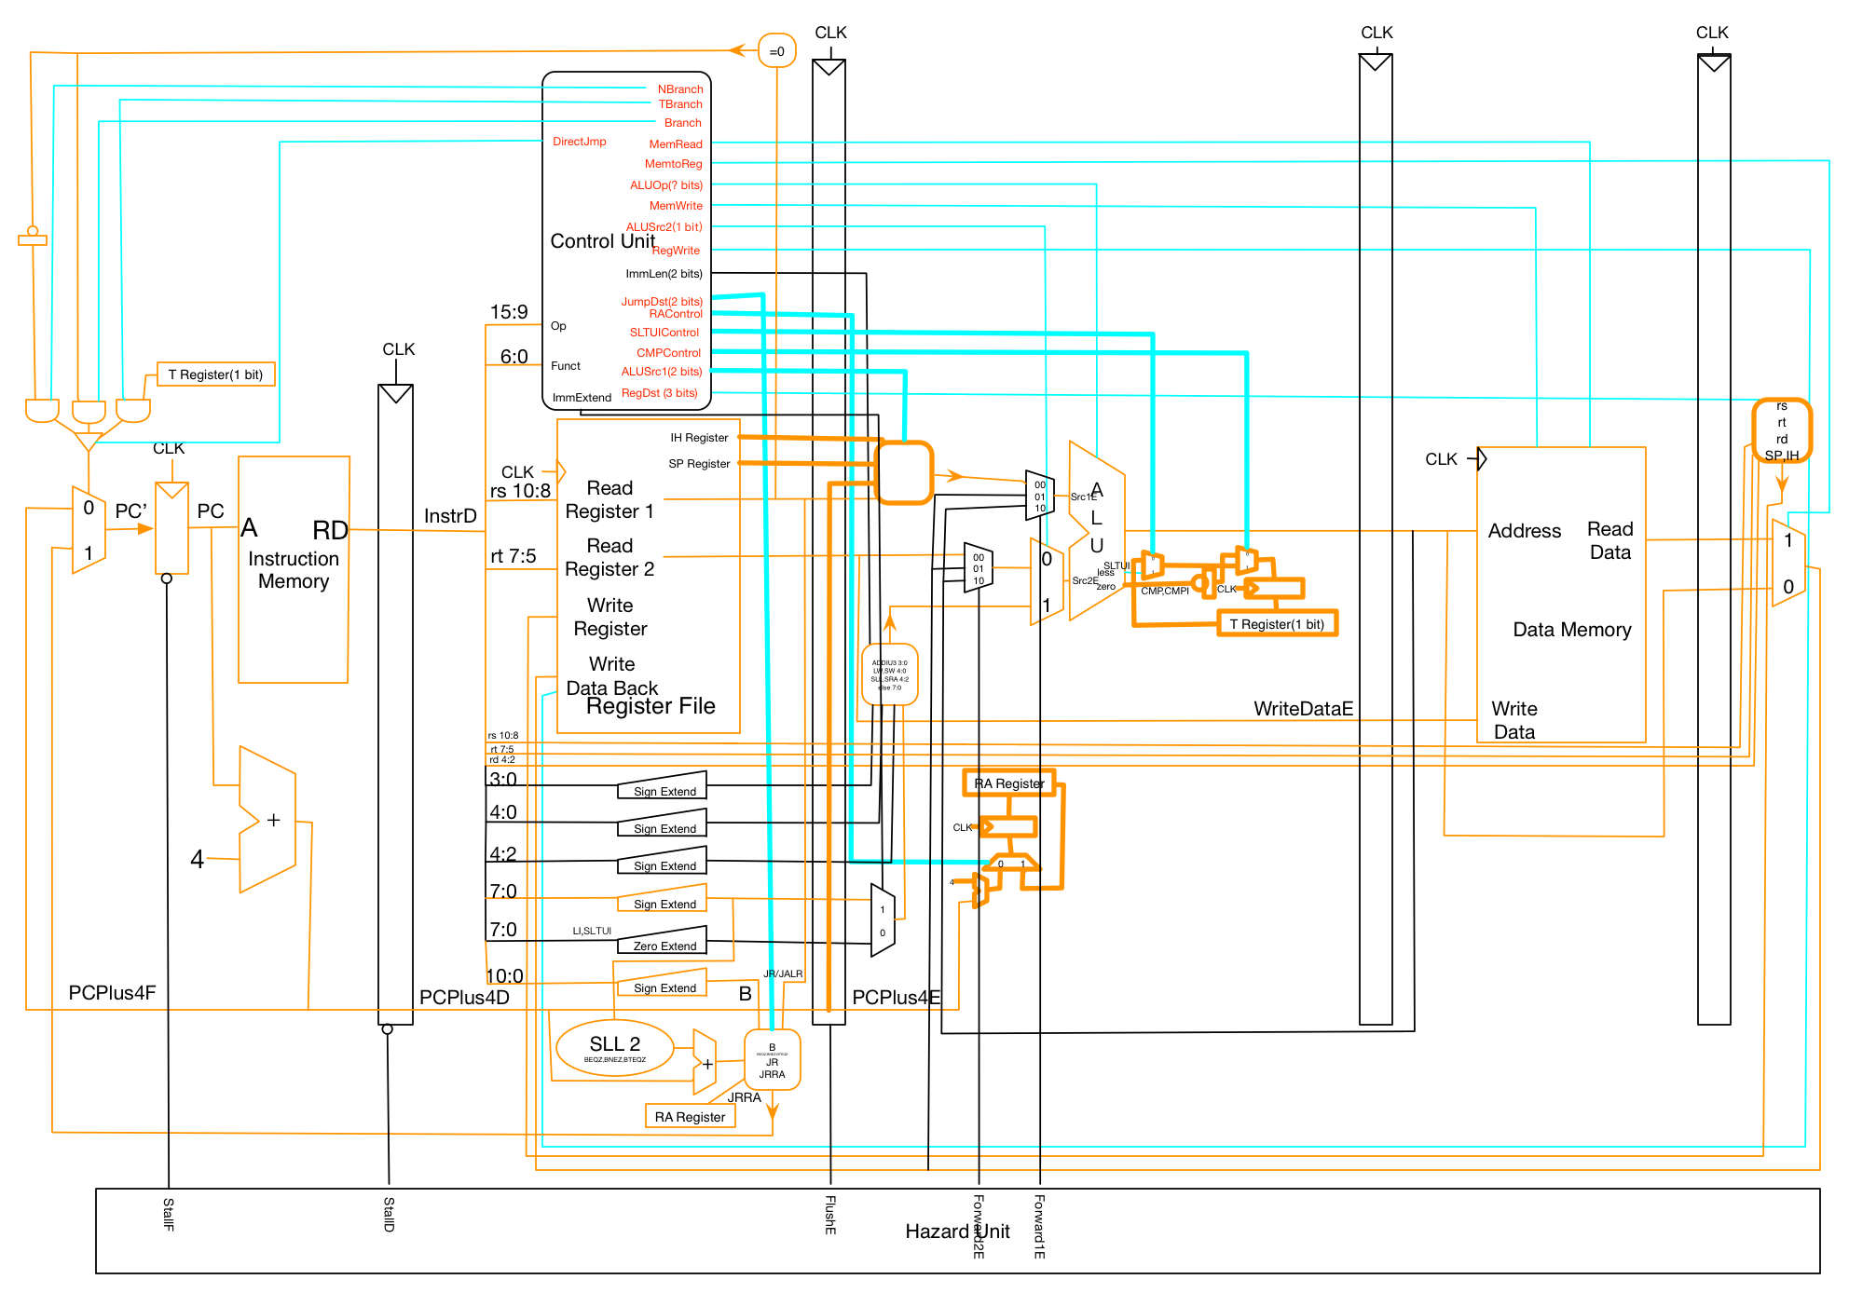
基本数据通路（特殊寄存器）

Slide 6
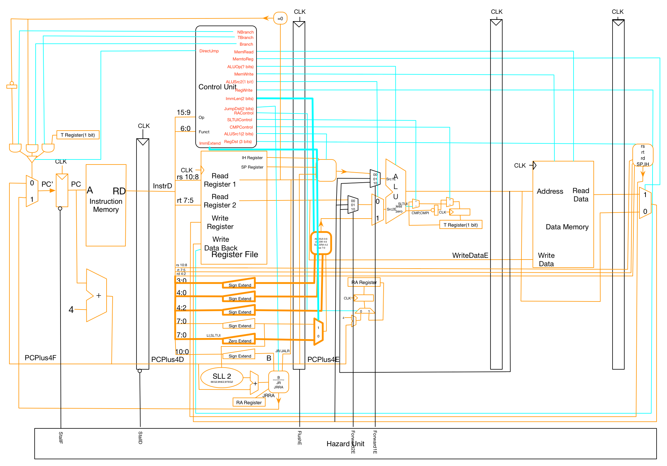
基本数据通路（立即数）

Slide 7
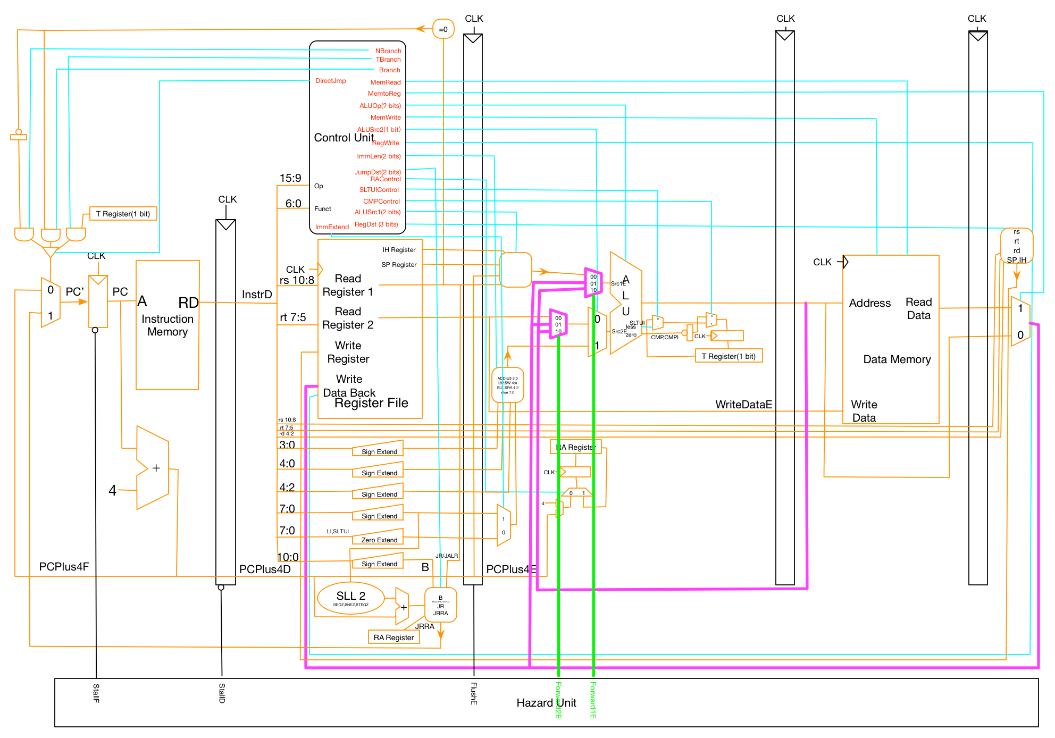
流水线（ALU优化）

Slide 8
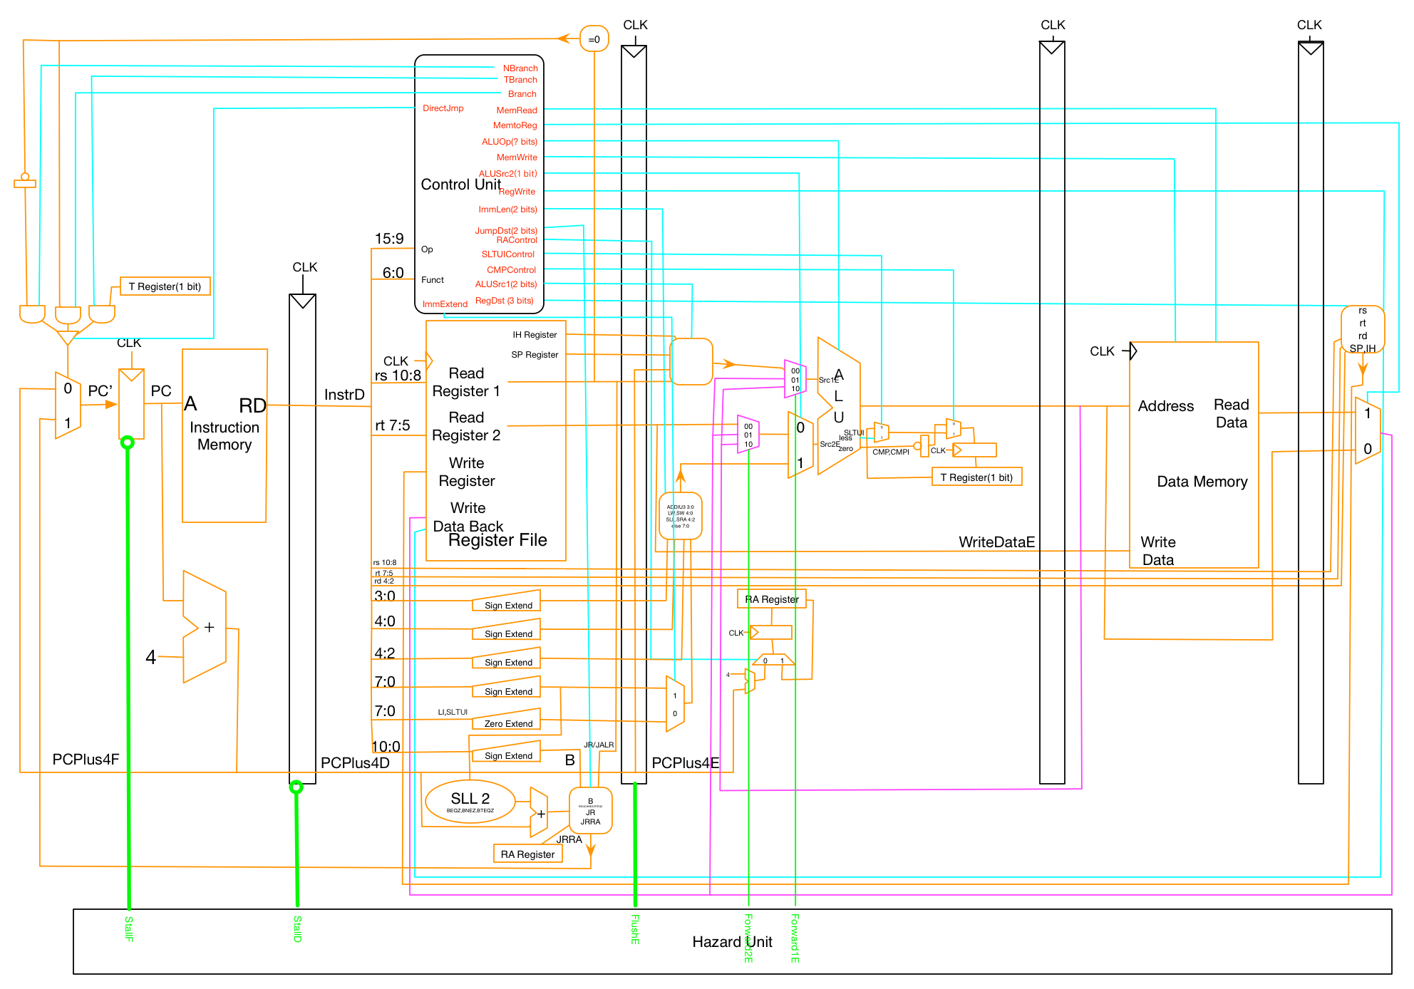
流水线（lw优化）

Slide 9
谢谢！

